Slide 1
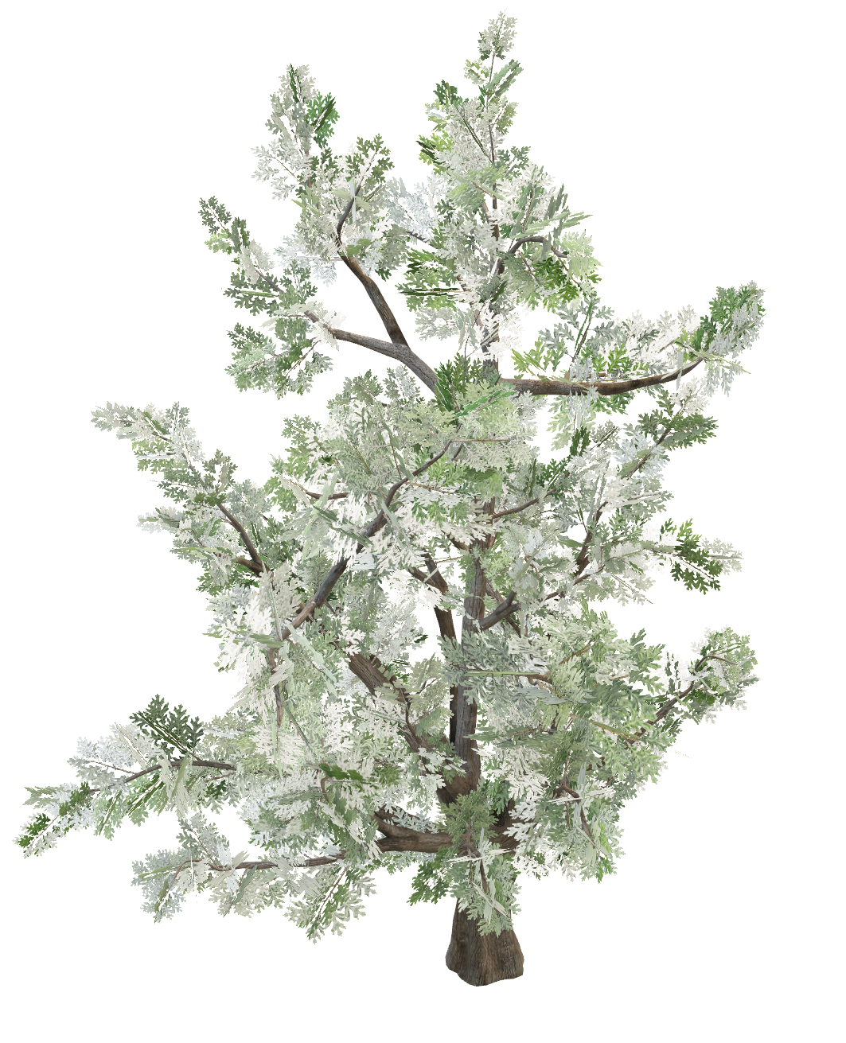
“De voedselbazen "-”
De nieuwe generatie eet bewust"-

Slide 2



De voedselbazen projectweek
DUURZAAM
Voedsel ligt dicht bij de belevingswereld van kinderen. Ze ontdekken hoe bewust omgaan met eten bijdraagt aan gezondheid, eerlijke handel en een duurzame toekomst.
INTERACTIEF
Het interactieve programma daagt leerlingen uit om vragen te stellen, samen te koken en in gesprek te gaan over de impact van voedselkeuzes.
.
CREATIEF/CULTUUR
Ontdek de kracht van verbeelding, koken en creativiteit — en geef vorm aan een duurzame toekomst met voedsel.
Notes:
Milto pagina

Slide 3
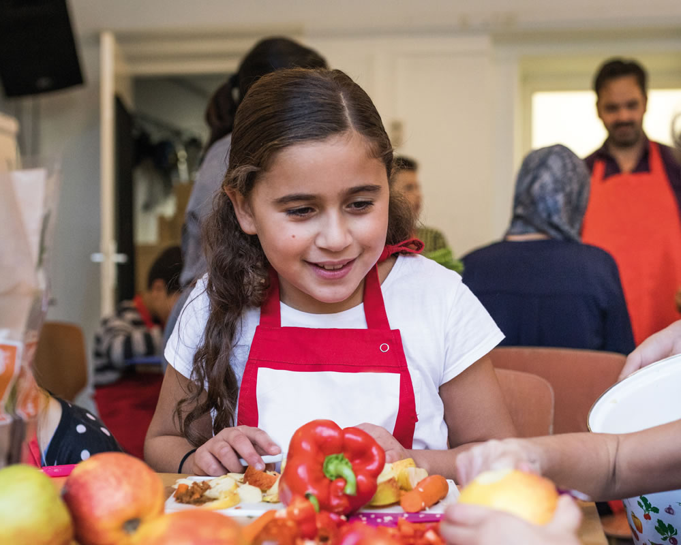
De voedselbazen projectweek
Belanrijk om te weten
Doelgroep: Groep 5 t/m 8
Duur: 5 dagen (dagelijks 3 uur)
Aanpak: Mix van theorie en praktijk.
Begeleiding: Gastdocenten in samenwerking met leerkracht
Docententraining: inhoud projectweek
Leergebieden:
Oriëntatie op jezelf en de wereld
Kunstzinnige oriëntatie
Rekenen/Wiskunde (Meten & meetkunde)
Kerndoelen: 32,33,37,39, 40,41,54
Notes:
Milto pagina

Slide 4
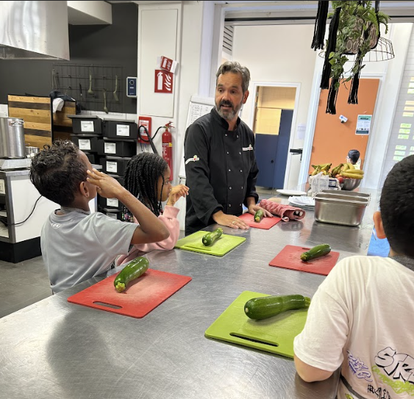
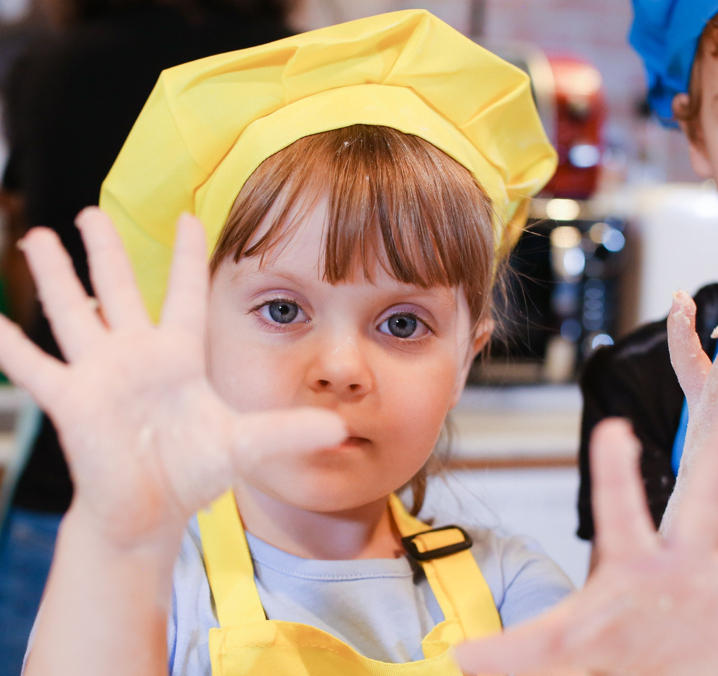
De voedselbazen projectweekprogamma
Opbouw programma
  Les 1: Eetgewoontes & Culturen (+/- 3 uur)
  Les 2: Voedselketen & Dierenwelzijn (+/- 3 uur)
  Les 3: Gezondheid & lokaal / vegetarisch eten (+/- 3 uur)
  Les 4: Popup restaurant voorgerecht (+/- 3 uur)
  Les 5: Popup restaurant hoofdgerecht koken. (+/- 3 uur)
Notes:
Milto pagina

Slide 5
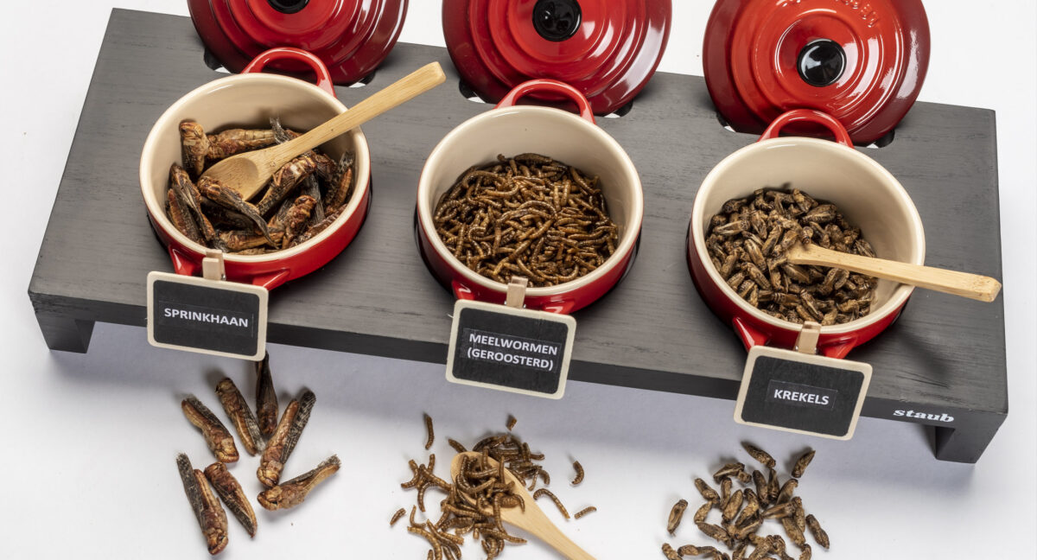
Eetgewoontes & Culturen
Samenwerking
met de lokale bouwhelden
Eetgewoontes & Culturen
Onderwijsgezond
- RIVM: Rijksinstituut voor Volksgezondheid en Milieu
Voedselketen & Dierenwelzijn
Gezondheid & lokaal / vegetarisch eten
Pop-up restaurant voorgerecht
Pop-up restaurant hoofdgerecht
Notes:
Milto pagina

Slide 6
Eetgewoontes & Culturen
Dag 1 – Eetgewoontes & Culturen: Inzicht in eigen eetpatroon & milieu-impact
Duur: 1,5 uur theorie | 1,5 uur praktijk
Leerdoelen:
● Inzicht krijgen in eetgewoontes wereldwijd.
● Eigen eetpatroon leren analyseren.
● Bewust worden van de impact van voeding op gezondheid en milieu.
Kerndoelen: 32,33 & 54
Activiteiten:
  Introfilmpje over voeding wereldwijd.
  Discussie: goede vs. slechte voorbeelden (bijv. VS, India, Mexico vs. Italië, Griekenland, Japan).
  Proeverij: ongezond vs. gezond internationaal eten.
  Klas kiest 5 landen voor eigen restaurant.
  Leerlingen noteren hun eigen eetpatroon en impact..
Notes:
Milto pagina

Slide 7
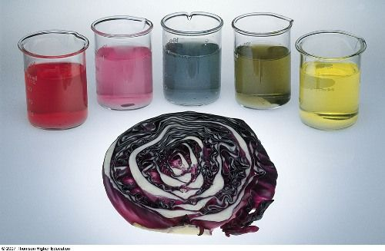
Voedselketen & Dierenwelzijn
Samenwerking
met de duurzame helden
Eetgewoontes & Culturen
Natuurhub Amsterdam
anmec - natuurhub
NME Amstelveen
nme haarlem
Van Der spek
fairtrade
Voedselketen & Dierenwelzijn
Gezondheid & lokaal / vegetarisch eten
Pop-up restaurant voorgerecht
Pop-up restaurant hoofdgerecht
Notes:
Milto pagina

Slide 8
Voedselketen & Dierenwelzijn
Dag 2 – Voedselketen & Dierenwelzijn: Inzicht in impact van voedselkeuzes
Duur: 1,5 uur praktijk | 1,5 uur theorie
Leerdoelen:
Begrijpen hoe de voedselketen werkt.
Inzicht krijgen in milieu-impact van voedselproductie.
Bewustwording van dierenwelzijn gekoppeld aan voedselkeuzes.
Kerndoelen: 32, 39, 40, 54
Activiteiten:
  Mini-voedselketen bouwen: lage, middel & hoge impact producten.
  Proefjes: suikerklontjes tellen, ei-krachttest, zuurtegraad meten, lokaal vs. geïmporteerd voedsel.
Notes:
Milto pagina

Slide 9
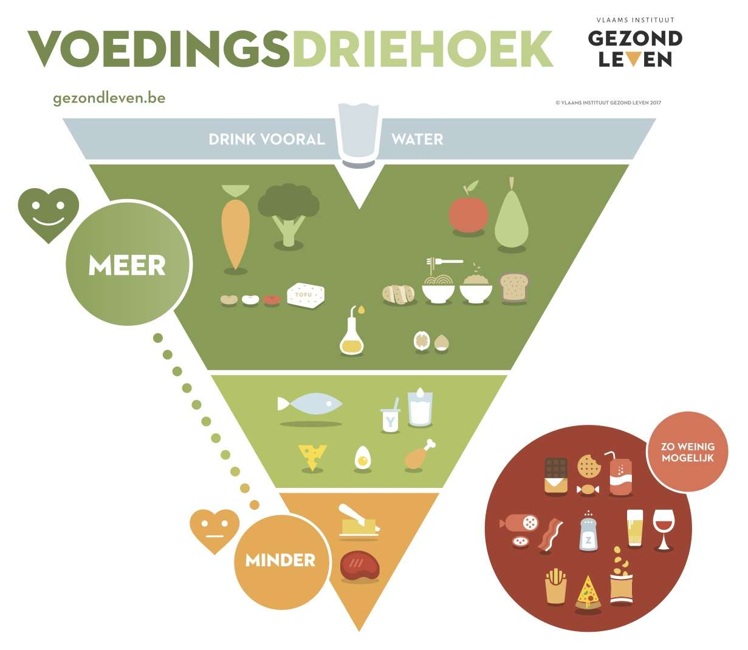
Gezondheid & lokaal / vegetarisch eten
Eetgewoontes & Culturen
Voedselketen & Dierenwelzijn
Gezondheid & lokaal / vegetarisch eten
Pop-up restaurant voorgerecht
Pop-up restaurant hoofdgerecht
Notes:
Milto pagina

Slide 10
Gezondheid & lokaal / vegetarisch eten
Dag 3 – Gezondheid & lokaal / vegetarisch eten bewustwording voeding
Duur: 1,5 uur praktijk | 1,5 uur theorie
Leerdoelen:
LeerdoelenInzicht krijgen in gezonde voeding en de voedselpiramide.
Bewustwording van lokale, seizoensgebonden en vegetarische keuzes.
Reflecteren op eigen eetpatroon en duurzame alternatieven.
Kerndoelen: 32, 33, 41
Activiteiten:
  Filmpjes over seizoensproducten, vegetarische gerechten en voedselverspilling.
  Voelen en bekijken van inheemse planten.
  Droomdieet-opdracht: voedselpiramide invullen, 5 gerechten ontwerpen, korte presentatie.
Notes:
Milto pagina

Slide 11
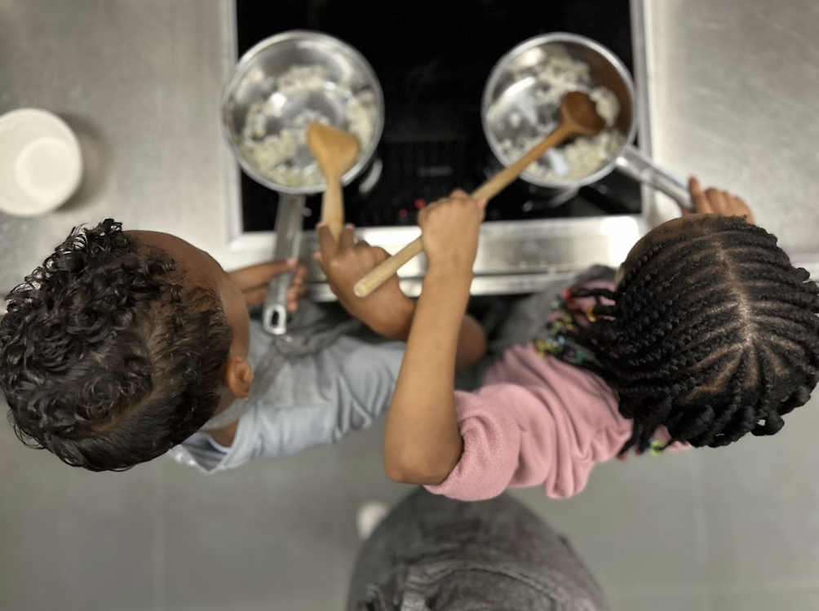
Pop-up restaurant: Milieu-impact & voorgerecht
Samenwerking
met de lokale helden
Eetgewoontes & Culturen
Van dr spek
oesterzwammerij
Voedselketen & Dierenwelzijn
Gezondheid & lokaal / vegetarisch eten
Pop-up restaurant voorgerecht
Pop-up restaurant hoofdgerecht
Notes:
Milto pagina

Slide 12
Pop-up restaurant
Dag 4 – Pop-up restaurant: Milieu-impact & voorgerecht
Duur: 1,5 uur praktijk | 1,5 uur theorie
Leerdoelen:
Inzicht krijgen in de milieu-impact van voedingskeuzes in een restaurantcontext.
Leren analyseren van ingrediënten op lokaal, seizoensgebonden en minder vervuilend gebruik.
Ervaring opdoen met het plannen en voorbereiden van een gerecht met duurzame keuzes.
Kerndoelen: 32, 33, 41
Activiteiten:
  Video over duurzame keuzes in restaurants.
  Analyse van ingrediënten en menukaart maken.
  Voorbereiden en koken van voorgerecht; restaurantvoorbereiding (tafels, servies, presentatie).
Notes:
Milto pagina

Slide 13
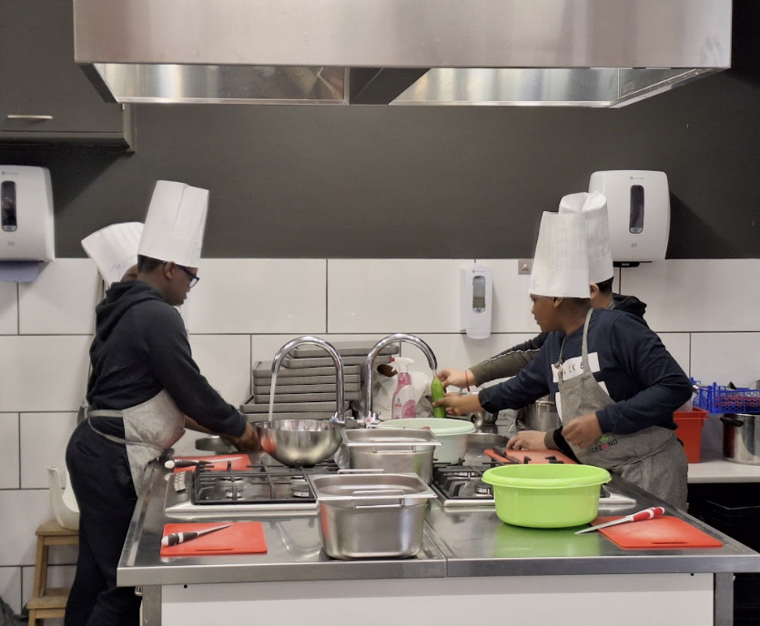
Pop-up restaurant: Hospitality & hoofdgerecht koken
Samenwerking
met de lokale helden
Eetgewoontes & Culturen
Van dr spek
oesterzwammerij
Voedselketen & Dierenwelzijn
Gezondheid & lokaal / vegetarisch eten
Pop-up restaurant: Milieu-impact & voorgerecht
Pop-up restaurant: Hospitality & hoofdgerecht koken
Notes:
Milto pagina

Slide 14
Pop-up restaurant:
Dag 5 – Popup restaurant: Hospitality & hoofdgerecht koken
Duur: 1,5 uur praktijk | 1,5 uur theorie
Leerdoelen:
Gastbeleving en service begrijpen.
Hoofdgerecht bereiden met praktische kookvaardigheden.
Bordpresentatie, presentatie en duurzaamheid toepassen.
Activiteiten:
  Oefenen gastbeleving en uitleg van gerechten.
  Hoofdgerecht koken uit gekozen land.
  Gerechten serveren en presenteren (bordopmaak, duurzaamheid, gastbeleving).
Notes:
Milto pagina

